Slide 1
电路IA复习 (3) 等效方法和电路定理
2022.7

Slide 2
本讲主要内容
ppt目录 | 对应教材章节
3 等效方法和电路定理 | 第2、3章
3.1 等效思想 | 全书均有涉及
3.1.1 电阻网络等效 | 2.1
3.1.2 含源支路和含源一端口等效 | 3.1、2.2、3.3
3.2 齐性定理、叠加定理 | 3.2
3.3 特勒根定理、互易定理、对偶原理 | 3.4-3.6

Slide 3
前言
等效思想是贯穿电路学习始终的重要思想，它在充分反映被等效电路的特性、不影响外电路的前提下将电路简化，降低了分析难度。电路定理中涉及等效的部分和电阻网络等效本质上都是等效思想的体现，因此此处将其放到一起。其中，戴维南、诺顿等效的操作流程较为固定，在之后的正弦稳态电路分析、动态电路的暂态分析中很常用，需要大家运用熟练。
涉及其他电路定理（如齐性定理、叠加定理等）的题目比较灵活，题型多样，很难总结出一个普适的模型，需要大家多去积累、多去练习。课件中列举的习题有限，更多的综合型习题（含详解）放在补充材料里面。

Slide 4
3.1 等效思想
核心思想：对外等效，对内不等效
解释
(1) 等效的条件是，等效前后不会改变等效电路对外部电路的影响/作用。等效电路与外部电路无关（它只反映被等效电路自身的性质）。
(2) 等效是指对外部（端子以外）电路而言，对内不成立.

Slide 5
3.1.1 电阻网络等效
核心思想：对外等效，对内不等效
R_{eq}= (R₁+ R₂ +…+R_{n}) =∑ R_{k}
串联等效
串联电阻上的分压
并联等效
G_{eq}=G₁+G₂+ ☹ +G_{k}+ ☹ +G_{n}= ∑ G_{k} = ∑ 1/R_{k}
并联电阻上的分流
*对于两个电阻并联

Slide 6

3.1.1 电阻网络等效
慕课视频片段
视频名称：星三角.mp4
核心思想：对外等效，对内不等效
星三角联结及其相互转换
+
–
i_{1Y}
1
i_{1Δ}
+
–
1
u_{12Δ}
u_{31Δ}
R₁
u_{12Y}
u_{31Y}
R₁₂
R₃₁
R₂
R₃
i_{2 Δ}
i_{3 Δ}
i_{2Y}
i_{3Y}
–
+
–
+
2
R₂₃
3
2
3
+
–
+
u_{23Y}
–
u_{23Δ}
Y形联结
Δ 形联结

Slide 7
3.1.1 电阻网络等效
核心思想：对外等效，对内不等效
推导过程是对“等效”思想的绝佳说明，可仔细体会。
由Y接→Δ接 的变换结果
或
由Δ接→ Y接的变换结果
或

Slide 8
3.1.1 电阻网络等效
核心思想：对外等效，对内不等效
特例（常见）
若三个电阻相等(对称)，则有
R_{Δ} = 3R_{Y}
R12
R1
R31
R3
（外大内小）
（Y大） ×
R2
R23
可画此三角形助记。

Slide 9
3.1.1 电阻网络等效
慕课视频片段
视频名称：纯电阻一端口等效.mp4
核心思想：对外等效，对内不等效
一个不含独立源的二端电阻网络（一端口）可以用一个电阻等效。
一般情况下
I
I
+
无
源
等效
+
R_{等效}= U / I
U
U
R_{等效}
_
_
(1)串并联、星三角；
当一端口内部含有受控源时，控制支路与受控源支路必须包含在被化简的同一部分电路中。
求等效电阻的方法
(2) 加压求流法；
(3) 加流求压法。

Slide 10
3.1.1 电阻网络等效
核心思想：对外等效，对内不等效
补：直流电桥电路
当4个电阻的关系满足
a
R₁
R₂
时，a 与 b 等电位，检流计中无电流，
即 I=0，电桥处于平衡状态。
I
R₃
R₄
称 R₁R₄=R₂R₃ 为电桥平衡条件。
b
利用上述关系式，可测量未知电阻。
亦可将ab短路或开路，以便于分析。
+
U_{S}
-
注意：电源只能接在对角上，否则上述结论不成立。

Slide 11
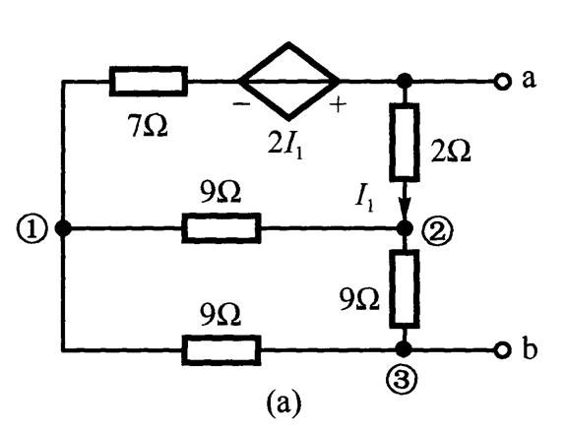
3.1 例1
例 求如图所示电路的端口等效电阻。【请看视频】
慕课视频片段
视频名称：3.1例1.mp4
温馨提示：此视频框在点击“上传手机课件”时会进行转换，用手机进行观看时则会变为可点击的视频。此视频框可被拖动移位和修改大小

Slide 12
3.1.2 含源支路和含源一端口等效
一、置换定理
任意一个线性电路，其中第k条支路电压为u_{k}、电流为i_{k}，那么这条支路就可以用一个电压等于u_{k}的独立电压源，或者用一个电流等于i_{k}的独立电流源来替代，替代后电路中电压和电流均保持原有值。
i_{k}
+
+
A
A
u_{k}
支
路
k
A
或
i_{k}
u_{k}
–
–
（虽然置换定理放在此节，但其实对于含源/不含源一端口，置换定理都可以用）

Slide 13
3.1.2 含源支路和含源一端口等效
一、置换定理
注意：①被替代的电路和电路的其他部分不能存在耦合关系。
②U和I的量值不仅和置换部分有关，还和未被置换部分有关。这是因为该支路上的U和I是整个电路的解答。如果电路结构或参数发生了变化从而导致解答也发生了改变，则U和I应该是变化后的解答。（即：对于未被置换部分会改变的情形，应用置换定理时应注意 被置换部分的U和I是变量）
应用：①列写回路/节点方程时，将已知电流/电压的支路用独立源替代。
**②对多端口元件（理想变压器、运放等），当列写回路/节点方程时，其端口的等效阻抗或导纳不能确定，将其端口的电压或电流用独立源替代。
③当某一支路的电阻发生变化，应用叠加定理时，需要将该电阻用电压源或者电流源替代。该电阻的变化相当于替代它的电压源（电流源）的源电压（电流）变化。（见补充材料例6；也常结合其他定理考查，如补充材料例5、课后习题3.15）

Slide 14
3.1.2 含源支路和含源一端口等效
核心思想：对外等效，对内不等效
二、含源支路的等效替换
（一）理想电压源的串、并联
+
串联
u_{S1}
等效
_
+
一般有 u_{S}=∑ u_{Sk}
（注意参考方向）
u_{S}
+
_
u_{S2}
_
I
I
并联
+
+
等效
+
电压相同的电压源 才能并联，且每个 电源的电流不确定。
5V
5V
5V
_
_
_

Slide 15
3.1.2 含源支路和含源一端口等效
核心思想：对外等效，对内不等效
二、含源支路的等效替换
（二）理想电流源的串、并联
并联：
可等效成一个理想电流源 i _{S}（ 注意参考方向）。
i_{S1}
i_{S2}
i_{Sk}
i_{S}
串联:
电流相同的理想电流源才能串联，并且每个电 流源的端电压不能确定。

Slide 16
3.1.2 含源支路和含源一端口等效
（三）实际电压源模型(带内阻)与实际电流源模型(带导纳)的相互变换
i
+
i
u_{S}
+
i_{S}
+
_
等效
u
G_{i}
u
（电阻其实是同一个，电流等于电压除以内阻）
R_{i}
_
_
i
i
+
i_{S}
u_{S}
+
+
等效
_
G_{i}
u
u
_
R_{i}
_

Slide 17
3.1.2 含源支路和含源一端口等效
（三）实际电压源模型(带内阻)与实际电流源模型(带导纳)的相互变换
注意：
数值关系；
（1） 变换关系
方向：电流源电流方向与电压源电压方向相反。
（简记：电压源正号朝向即为电流源的电流方向）
（2） 理想电压源与理想电流源不能相互转换。

Slide 18
3.1.2 含源支路和含源一端口等效
核心思想：对外等效，对内不等效
三、等效电源定理 (戴维南定理和诺顿定理)
1. 戴维南定理
任何一个线性含源一端口，对外电路来说，可以用一个电压源（U_{oc}）和电阻（R_{i}）的串联组合来等效替代；此电压源的电压等于外电路断开时端口处的开路电压，而电阻等于一端口中 全部独立电源置零后的端口等效电阻。
i
i
a
a
R_{i}
+
+
A
u
+
u
U_{oc}
–
b
–
-
b

Slide 19
3.1.2 含源支路和含源一端口等效
戴维南定理应用注意点：
（1）戴维南等效电路中电压源电压等于将外电路断开时端口处的开路电压U_{oc}，电压源方向与所求开路电压方向相同。
（2）串联电阻为将一端口内部独立电源全部置零（电压源短路，电流源开路）后，所得一端口网络的等效电阻。
等效电阻的计算方法：
a. 当网络内部不含有受控源时可采用电阻串并联的方法计算（内部独立电源置零） ；
b. 端口加电压求电流法或加电流求电压法（外施激励法）（内部独立电源置零）。（端口外施激励的电压和产生的电流取非关联参考方向，见前面ppt）
c. 等效电阻等于端口的开路电压与短路电流的比（内部独立电源保留）。
（此时端口开路电压和短路电流取关联参考方向，因为相当于把激励从外部搬到内部，原先是外部提供激励，电流流进去，现在是电流从里面流出来，电流反向）
（3）当一端口内部含有受控源时，控制支路与受控源支路必须包含在被化简的同一部分电路中。

Slide 20
3.1.2 含源支路和含源一端口等效
2. 诺顿定理
任何一个线性含源一端口，对外电路来说，可以用一个电流源和电阻（电导）的并联组合来等效置换；电流源的电流等于该一端口的短路电流，而电阻（电导）等于把该一端口的全部独立电源置零后的输入电阻（电导）。
a
a
A
I_{sc}
R_{i}
b
b
诺顿等效电路可由戴维南等效电路经电源等效变换得到。但须指出，诺顿等效电路可独立进行证明。 证明过程从略。

Slide 21
3.1.2 含源支路和含源一端口等效
戴维南、诺顿定理（等效电源定理）应用：
（1）用于化简电路。在求解动态电路、非线性电路和最大功率传输（补充：书本例【3.6】，纯电阻情形下的最大功率传输定理？）时，将动态元件、非线性元件和负载以外的电路，用戴维南（诺顿）定理等效。（例如时域分析中求时间常数时，需要求L、C元件看进去的等效电阻，常常需要求L、C元件看进去的戴维南等效电路）
（2）可以用戴维南（诺顿）等效电路来等效没有给定电路结构或参数的线性含源一端口网络。
（3）可与齐性定理、叠加定理和互易定理等其他定理相结合，求解带有综合性的线性电路问题。

Slide 22
3.1 例2
例【2.8】 求电路的最简等效电路。【请看视频“2.8讲解”】
慕课视频片段
视频名称：2.8.mp4
温馨提示：此视频框在点击“上传手机课件”时会进行转换，用手机进行观看时则会变为可点击的视频。此视频框可被拖动移位和修改大小

Slide 23
3.1 例3
例【3.8】 求图示含受控源电路的戴维南与诺顿等效电路。
【请看视频】
慕课视频片段
视频名称：戴维南例题(a).mp4
温馨提示：此视频框在点击“上传手机课件”时会进行转换，用手机进行观看时则会变为可点击的视频。此视频框可被拖动移位和修改大小

Slide 24
3.1 例3
例【3.8】 求图示含受控源电路的戴维南与诺顿等效电路。
a
10Ω
2
I
1
1
A
10
Ω
【请看视频】
20
V
I
1
b
慕课视频片段
视频名称：戴维南例题(b).mp4
温馨提示：此视频框在点击“上传手机课件”时会进行转换，用手机进行观看时则会变为可点击的视频。此视频框可被拖动移位和修改大小
(
b
)

Slide 25
3.2 齐性定理、叠加定理
一、齐性定理
线性电路中，所有激励（独立源）都增大（或减小） 同样的比例，则电路中响应（电压或电流）也增大（或减 小）同样的比例。
当电路中只有一个激励时，则响应与激励成正比。
二、叠加定理
在线性电路中，任一支路电流（或电压）都是电路 中各个独立电源单独作用时，在该支路产生的电流（或 电压）的代数和。
本质：线性方程组的齐次性和可加性

Slide 26
3.2 齐性定理、叠加定理
注意
1. 齐性定理、叠加定理只适用于线性电路。
2. 叠加时要求一个电源作用，其余电源置零，具体而言
电压源为零—短路
电流源为零—开路
3. 功率不能叠加（功率为电压或电流的二次函数）。
4. 叠加时要注意各分量的方向。
5. 含受控源（线性）电路亦可用叠加，但叠加只针对独立源，受控源应始终保留。
由齐性定理和叠加定理得，线性直流电路的任一响应是该电路中所有独立电源的线性组合。

Slide 27
3.2 齐性定理、叠加定理
例1
R₁
R₁
R₁
i
已知图中
R_{L}=2Ω R₁=1 Ω
R₂=1Ω u_{s}=51V
+
R₂
R₂
R_{L}
u_{s}
R₂
求电流 i 。
–

Slide 28
3.2 齐性定理、叠加定理
例1
R₁
21A
R₁
8A
R₁
3A
i
i ′=1A
已知图中
R_{L}=2Ω R₁=1 Ω
R₂=1Ω u_{s}=51V
+
–
+
–
8V
+
3V
–
+
21V
+
+
R₂
u_{s}
R₂
R₂
R_{L}
2V
13A
5A
2A
u_{S}′=34V
求电流 i 。
–
–
–
解
思路：从电压源出发求电流比较麻烦，而从响应所在位置出发求电压源应该产生多少电压比较容易，且电路的结构、参数都不变，考虑利用齐性定理。采用倒推法：设 i'=1A。
则由齐性定理得

Slide 29
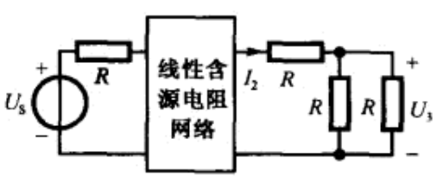
3.2 齐性定理、叠加定理
例2 图中，当U_{S}＝6V时， I₂＝1A，U₃＝2V， U_{S}＝10V时， I₂＝2A。求U_{S}＝12V时的I₂和U₃ 。
【请看视频】
慕课视频片段
视频名称：3.2例2.mp4
温馨提示：此视频框在点击“上传手机课件”时会进行转换，用手机进行观看时则会变为可点击的视频。此视频框可被拖动移位和修改大小

Slide 30
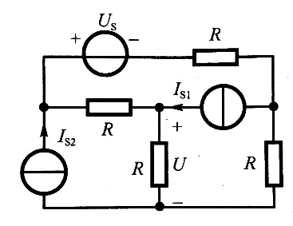
3.2 齐性定理、叠加定理
例3 图中，U_{S}＝16V，在U_{S}、I_{S1}、I_{S2}的作用下有U＝20V，在I_{S1}、I_{S2}保持不变的情况下，若要使U＝0，则U_{S}＝____________V。
【请看视频】
慕课视频片段
视频名称：3.2例3.mp4
温馨提示：此视频框在点击“上传手机课件”时会进行转换，用手机进行观看时则会变为可点击的视频。此视频框可被拖动移位和修改大小

Slide 31
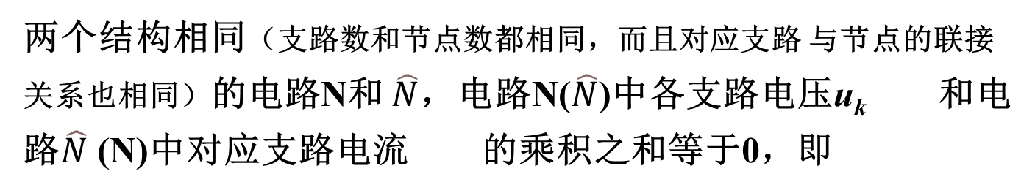
3.3 特勒根定理、互易定理、对偶原理
一、特勒根定理
两个结构相同（支路数和节点数都相同，而且对应支路 与节点的联接关系也相同）的电路N和 $\hat{N}$，电路N($\hat{N}$)中各支路电压u_{k} 和电路$\hat{N}$ (N)中对应支路电流 的乘积之和等于0，即
注意：(1) 两个电路的对应电压和电流的参考方向取向要一致 (例如，一个电路中是下正上负，另一个电路中也是下正上负)
(2) 同一个电路各支路电压、电流参考方向的关系要一致 (全关联或全非关联)，进而两个电路中各支路电压、电流参考方向关系也就一致。
（按以上两条列写方程不易出错）
将特勒根定理应用于同一电路，则得功率守恒原理：

Slide 32
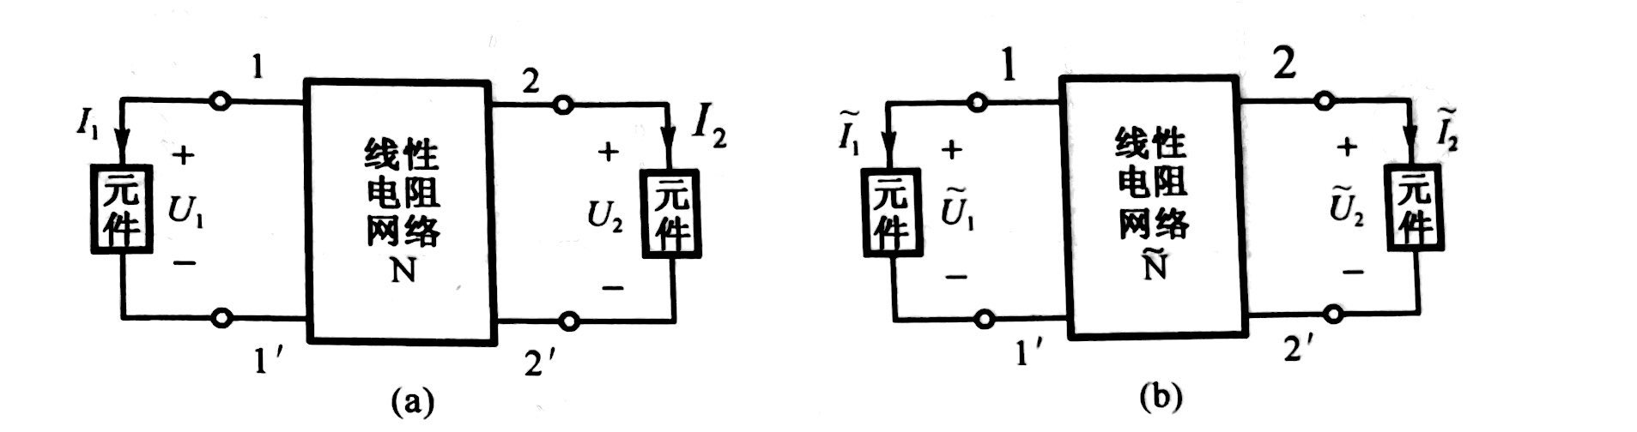
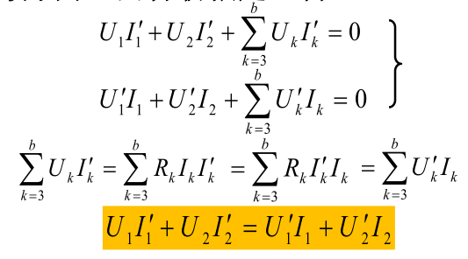
3.3 特勒根定理、互易定理、对偶原理
特勒根定理的常见应用
设网络内共有b条支路，各支路电压和电流均取关联/非关联参考方向，且两条支路对应电压电流参考方向取向相同。由特勒根定理
说明：此式不仅适用于线性电阻网络，也适用于一切互易性网络（事实上此式就是互易定理的原始式）

Slide 33
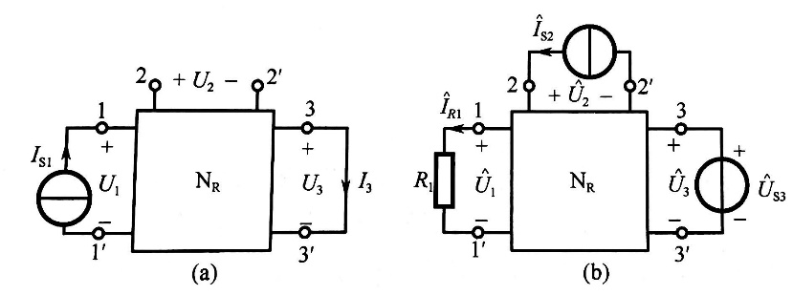
特勒根定理例
【请看视频】
慕课视频片段
视频名称：特勒根定理例.mp4
温馨提示：此视频框在点击“上传手机课件”时会进行转换，用手机进行观看时则会变为可点击的视频。此视频框可被拖动移位和修改大小

Slide 34
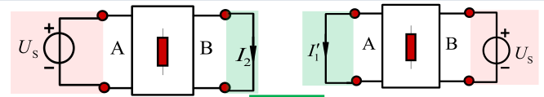

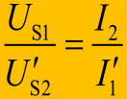
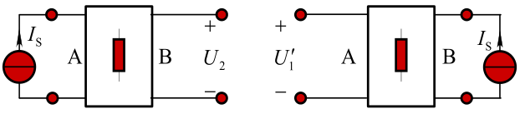
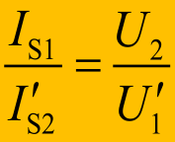

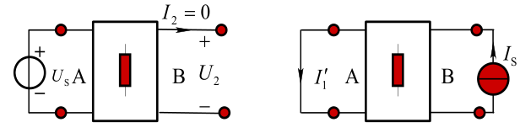
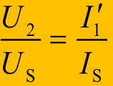

3.3 特勒根定理、互易定理、对偶原理
二、互易定理
(回忆三种形式的条件与结论)

Slide 35
3.3 特勒根定理、互易定理、对偶原理
二、互易定理
应用互易定理时应注意：
（1）互易定理只适用于线性电路; 线性无源元件组成的网络为互易性网络，而含受控源、独立源网络一般不是互易性网络；
（2）应用互易定理时要注意参考方向，如果两个网络的端口电压和电流的参考方向不一致，则应在不一致的电流和电压前加负号；
（3）在激励与响应互换位置时，电路其余结构不能发生变化。
可通过特勒根定理证明与理解互易定理（见“特勒根定理的常见应用”）。互易定理的三种形式可视为特勒根定理的特殊形式。有些情况应用互易定理更简便 (如习题3.20、补充材料例9)。

Slide 36
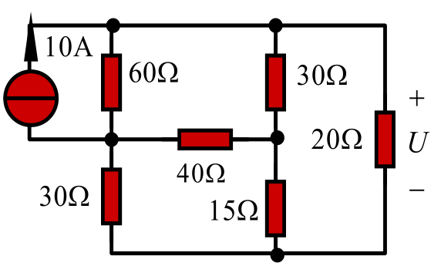
互易定理例
例 【3.20】用互易定理求图示电压U。
【请看视频】
慕课视频片段
视频名称：互易定理例.mp4
温馨提示：此视频框在点击“上传手机课件”时会进行转换，用手机进行观看时则会变为可点击的视频。此视频框可被拖动移位和修改大小

Slide 37
3.3 特勒根定理、互易定理、对偶原理
三、对偶原理
如果电路中某一定理（或方程、关系式等）的表述是成立的，则将其中的概念（变量、参数、元件、结构等）用其对偶因素置换后所得的对偶表述也一定是正确的。
常见对偶因素与对偶电路的画法请自行对照课本。
把握住元件或规律的对偶性，可以使学习事半功倍。

Slide 38
本讲内容结束 谢谢！
2022.7

